Slide 1
Workshop T2R
Transition to Run

Slide 2
Conceitos Fundamentais
Gestão de Demandas: reconhecimento e priorização de todas os requerimentos por produtos e serviços, para atender às necessidades do negócio, com obtenção de resultados rentáveis (APICS - American Production And Inventory Control Society).
Gestão de Projetos: aplicação de conhecimento, habilidades e técnicas para a execução de projetos de forma efetiva e eficaz. Competência estratégica para as organizações, une resultados dos projetos às necessidades do negócio (PMI).
Gestão de Mudanças: controle efetivo sobre o ciclo de vida da adição, remoção ou alteração de qualquer coisa que possa causar um efeito em um serviço de TI, de modo a alinhar os serviços às necessidades do negócio (ITIL).

Slide 3

Situação Atual
Gestão de Demandas
Demanda
Avaliação Estratégica
Demanda
Demanda
Gestão de Mudanças
GMUD
PROJETOS MUDANÇAS
Novo Serviço
Alterar 10 PA
Novo Sistema
Abre GMUD
Não
Iniciação
Planejamento
Execução
Encerramento
Gestão de Projetos

Slide 4



T2R - Visão
REVISÃO PÓS-IMPLEMENTAÇÃO
Gestão de Demandas
Comitê Gestor
Demanda
Avaliação Estratégica
Demanda
Demanda
Mudança Menor
Workflow
Comunicar as “Mudanças”
CRITÉRIOS OBJETVOS
Mudança Significativa
Comitê GMUD
Novo Serviço
Alterar 10 PA
Novo Sistema
Mudança Maior
Não
Gestão de Projetos

Slide 5


O Transition to Run – T2R
Os processos de T2R devem considerar todo o ciclo de vida de uma mudança, desde a demanda por serviços novos ou alterados por parte das unidades de negócio, até as atualizações em componentes tecnológicos pelas equipes de TI e sua estabilização em ambiente de produção, utilizando, quando necessário ao melhor controle, habilidades e técnicas de gerenciamento de projetos.

Slide 6
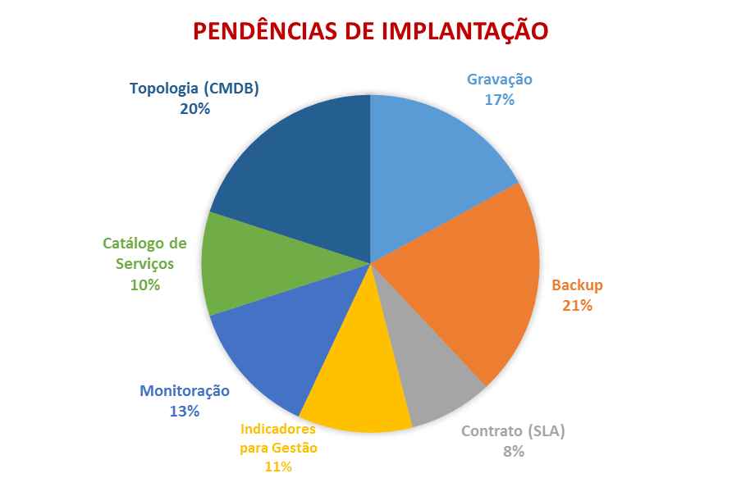
T2R – Revisão Pós-implementação
REVISÃO PÓS-IMPLEMENTAÇÃO
GERENCIAR PENDÊNCIAS
por Especialidade/Área
por Fornecedor
por Operação
por Cliente
por Regional
...

Slide 7

Controle Unificado
Toda alteração, inclusão ou remoção de serviço terá controle único e completo através de uma ferramenta de gerenciamento de serviços disponibilizado para todos os envolvidos em todas as fases do ciclo de vida com as informações necessárias para garantir que a implementação não tenha impacto ou minimizar a possibilidade de ocorrer, assim como o suporte para a operação do serviço em ambiente produtivo.
Análise inicial de escopo
Projeto
Decisão de Go\ No Go
Definição de
Pré-Requisitos
Demanda
Triagem de
Mudança
Mudança
Priorização
Projeto

Slide 8

Gerenciamento de Mudanças, na CONTAX
“Mudança é a adição, modificação ou remoção de qualquer coisa que possa causar um efeito em um serviço de TI”. (ITIL®)
Mudanças Planejadas: É iniciada por uma requisição do solicitante "Indivíduo ou grupo organizacional" que solicita a mudança.
Mudanças Técnicas: pequenas alterações em serviços ou componentes da infraestrutura, com rito, risco e impacto baixos e bem conhecidos.
Mudanças Emergenciais: necessária para corrigir um incidente que esteja causando impacto ao negócio, deve ser cuidadosamente desenhada e testada antes de ser implementada. Emergencial não é sinônimo de urgência.

Slide 9

Alterações no processo atual

Slide 10

Atividades do Processo
  Registro da Gmud
  Definição de Gmud / Projeto
  Registro dos requisitos de controle
  Planejamento da Gmud
  Aprovação
  Comitê Consultivo de Mudanças (CCM)
  Revisão Pós Implementação
  Validação de pendências

Slide 11


Registro da Gmud
Independente do solicitante da Requisição de Mudança, é preciso registrar, revisar e avaliar todas as requisições de mudança como parte do Gerenciamento de Mudança.
Credenciais para acesso o sistema eGmud
Visualização das Gmud’s sob minha responsabilidade e seleção de novo registro.
Voltar

Slide 12

Registro da Gmud
Todos os campos devem ser devidamente preenchidos para que o planejamento seja preciso e riscos possam ser mitigados no planejamento.
Registro de informações para abertura de Gmud
Voltar

Slide 13



Registro da Gmud
Seleção dos Sites Impactados pela Gmud
Seleção das Operações Impactadas pela Gmud
Voltar

Slide 14
Definição de Gmud / Projeto
Critérios devem ser utilizados para definir o nível de controle necessário para garantir a máxima eficiência no planejamento de uma implantação.
Mudança | Projeto
Melhor controle de Implantação | Planejamento mais eficaz
1 Implantação | + de 1 Implantação
Sem retorno financeiro | Com retorno financeiro
Envolvimento de somente 1 área | + de 1 área
Alteração de Serviço | Inclusão, alteração e remoção de Serviço
Voltar

Slide 15

Registro dos Requisitos de Controle
Visando mitigar impactos pós implementação, um controle de requisitos será anexado em todas as Gmud’s para controles pré e pós implementação. Os controles serão inseridos pelo planejador com revisão de Gerências CSE e CSC, indicadores de performance serão apresentadas nos comitês de Estabilidade Operacional.
Voltar

Slide 16

Planejamento
Mudança e Risco Associado
Importante: Nenhuma Mudança é ausente de Riscos!!!
Mesmo a mais simples das Mudanças podem causar impactos que parecem completamente fora de proporção para a complexidade ou simplicidade da Mudança.
Nos anos recentes têm ocorrido muitos casos de alta visibilidade e impacto financeiro de grande proporção nos negócios causado pela inclusão, exclusão ou posicionamento errôneo de um “código de software”.
Voltar

Slide 17

Planejamento
Voltar

Slide 18



Planejamento
Registro de Atividade do Plano de Ação
Registro de Item de Configuração dos Componentes
Registro de Recurso do Plano de Comunicação
Voltar

Slide 19


Aprovação
Níveis diferenciados de aprovação são designados conforme o Tipo de Mudança porém poderão conter particularidades:
Gmud Planejada: Gerente do Planejador, Gerente dos Sites Afetados, Gerente de Negócios com Particularidades.
Gmud Técnica: Gerenciamento de Mudanças.
Gmud Emergencial: Gerente do Processo de Gerenciamento de Mudanças, Diretoria Executiva de TI e Diretoria de Negócios.
Os riscos dos pré-requisitos não concluídos serão notificados no e-mail de aprovação.
Em caso de reprovação a Gmud é Cancelada automaticamente.

Slide 20

Comitê Consultivo de Mudanças (CCM)
É composto por um grupo de pessoas que suportam a avaliação, priorização, autorização e programação de mudanças. Um comitê consultivo de mudanças é normalmente composto de representantes de todas as áreas do provedor de serviço de TI, negócio e de terceiros, tais como fornecedores.
Membros do CCM receberão previamente a lista das mudanças pré-aprovadas a serem liberadas, Gmud’s apontadas pelos membros terão sua implantação discutida em comitê, caso não haja objeção por nenhuma área ela é aprovada automaticamente.

Slide 21

Comitê Consultivo de Mudanças (CCM)
O principal objetivo do CCM é assegurar:
  A Gmud cumpriu seu objetivo e não afetou ou interrompeu outros serviços.
  Recursos utilizados para implementar a mudança estavam conforme planejado.
  Mudança foi implementada no tempo e custo, assim por diante.

Slide 22

Revisão Pós Implantação
Uma revisão pós-implementação (RPI) é uma revisão formal de um programa ou projeto.
É utilizada para responder a questão: Atingimos o que definimos para fazer em termos de negócio? E, caso negativo, o que deve ser feito?
Para um grande programa de Mudança, devem haver várias revisões pós-implementação (RPI) ao longo do tempo.

Slide 23

Validação de Pendências
A revisão da Mudança é realizada para confirmar que os objetivos foram alcançados permitindo ao solicitante e partes interessadas a satisfação com o(s) resultado(s). Por exemplo, conferir a documentação da Mudança, linha de base e relatórios de avaliação.
Caso haja pendência de requisitos a Gmud permanecerá em aberto por até 10 dias após sua implantação para acompanhamento das pendências e garantia de sua conclusão. Após este período, o Gerente da equipe responsável pela pendência será notificado do encerramento com as pendências não concluídas.

Slide 24
Indicadores
  Mudanças executadas por mês (mudanças encerradas X mês)
  Mudanças por tipo (histórico de mudanças anual X tipo)
  Mudanças por Natureza (histórico de mudanças anual X natureza)
  Mudanças por Etapa (histórico de mudanças anual X Etapa)
  Mudanças encerradas com sucesso (histórico de mudanças anual X sucesso ou não sucesso)
  Mudanças por status (histórico de mudanças anual X Status)
  Mudanças por clientes (histórico de mudanças anual X top 10 clientes)
  Mudanças por Site (histórico de mudanças anual X Site Contax)
  Consolidado por Cliente x Sucesso
  Total de Mudanças x Projeto
  Mudanças por Diretoria X total mês

Slide 25

Indicadores

Slide 26
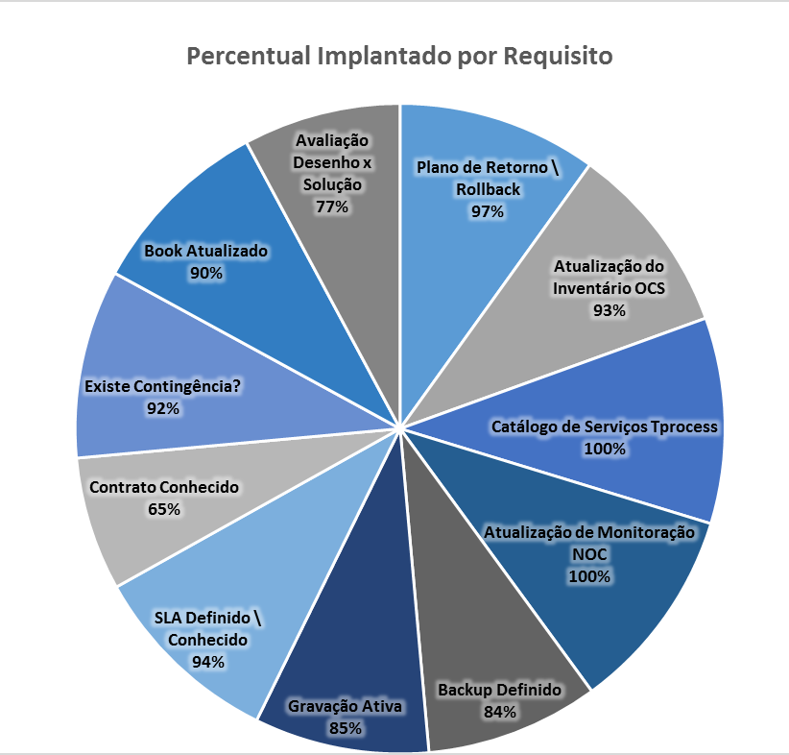
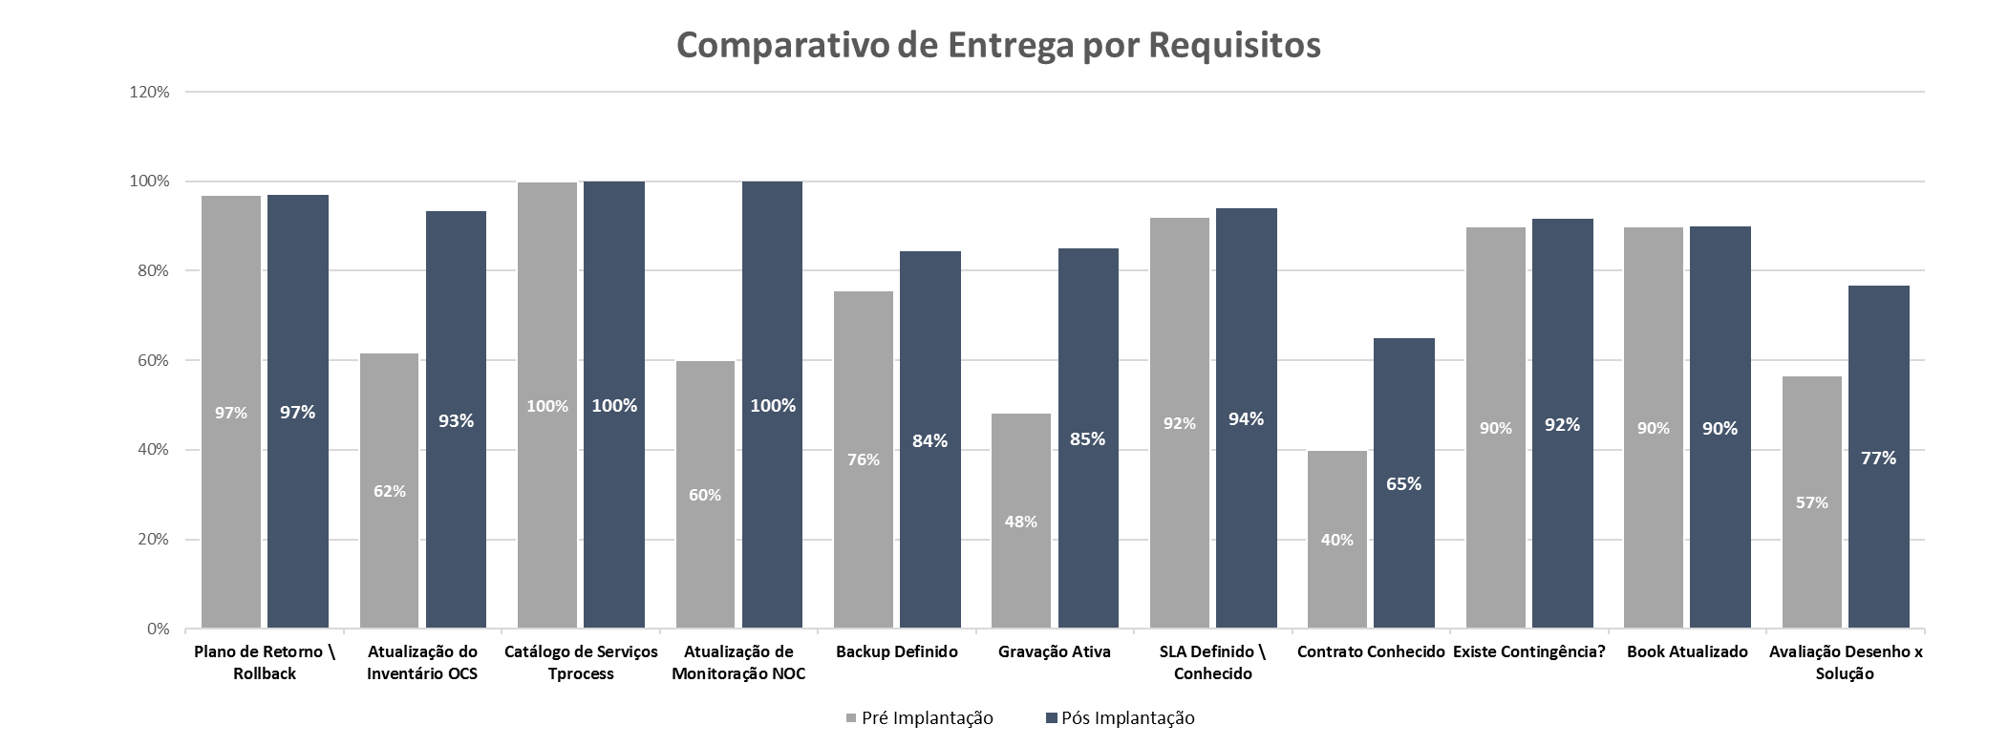
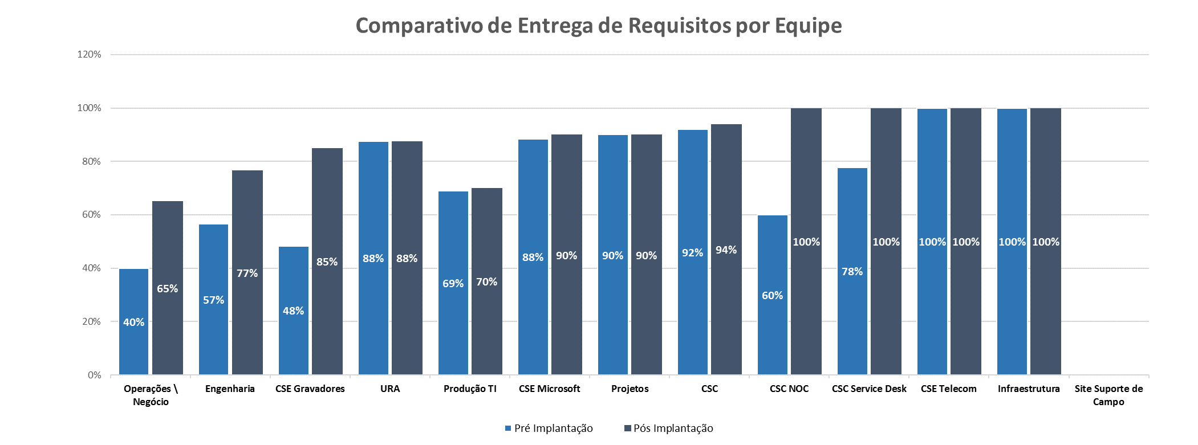
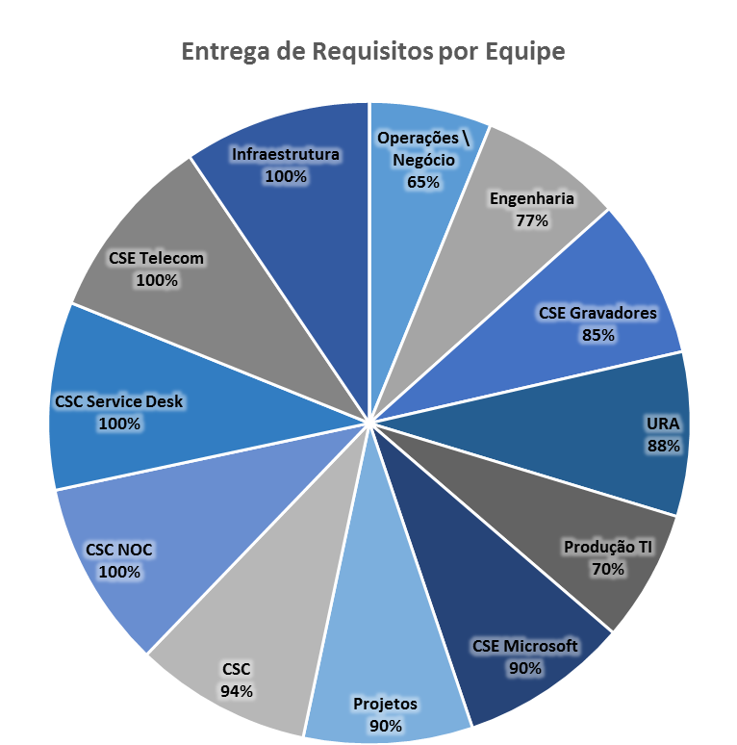
Indicadores – Controle de Requisitos

Slide 27
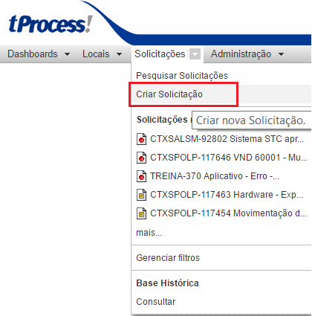
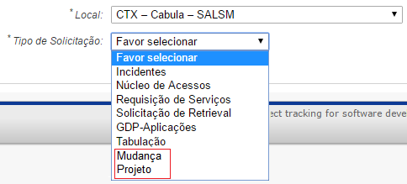
Automação
Abertura de nova Mudança / Projeto
Seleção de Mudança ou Projeto
Formulários de Mudança:
Mudança Técnica
Mudança de Infra/Facilities
Mudança Planejada
Mudança Emergencial
Formulários de Projetos:
Projeto de TI
Projetos Corporativos
Projetos de Negócio

Slide 28
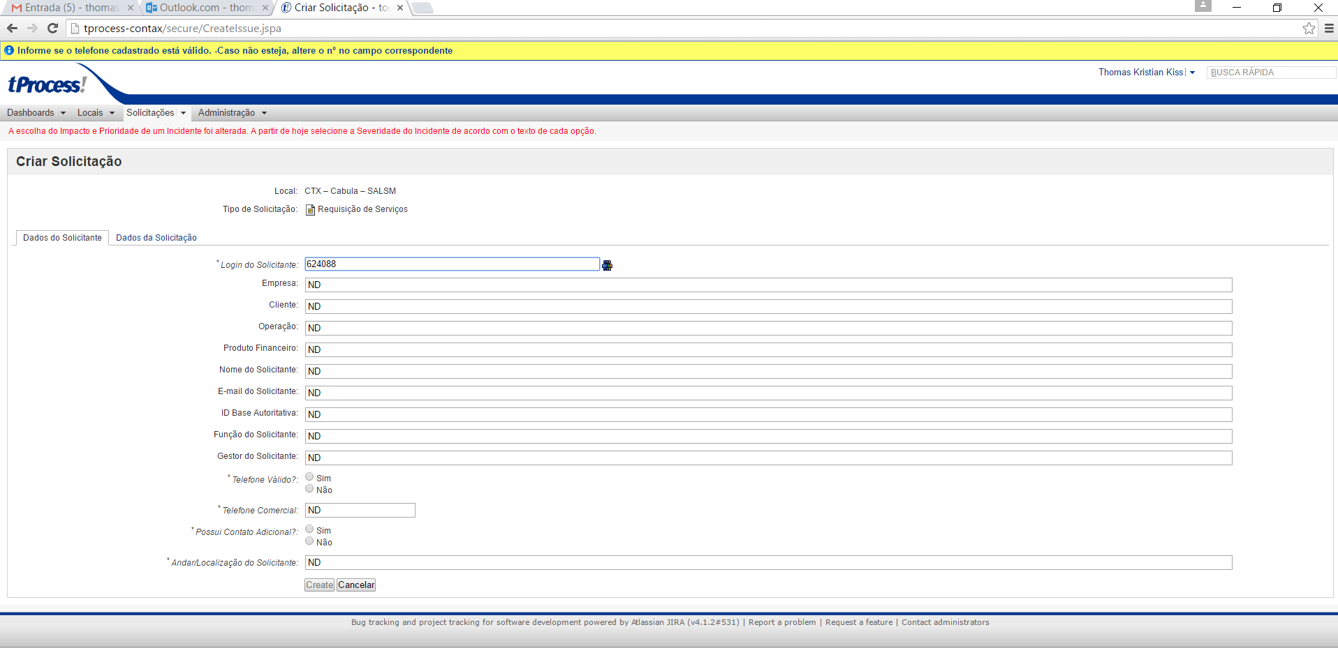
Automação – Dados do Solicitante
Dados do Solicitante será padrão do tProcess! sem alterações.

Slide 29
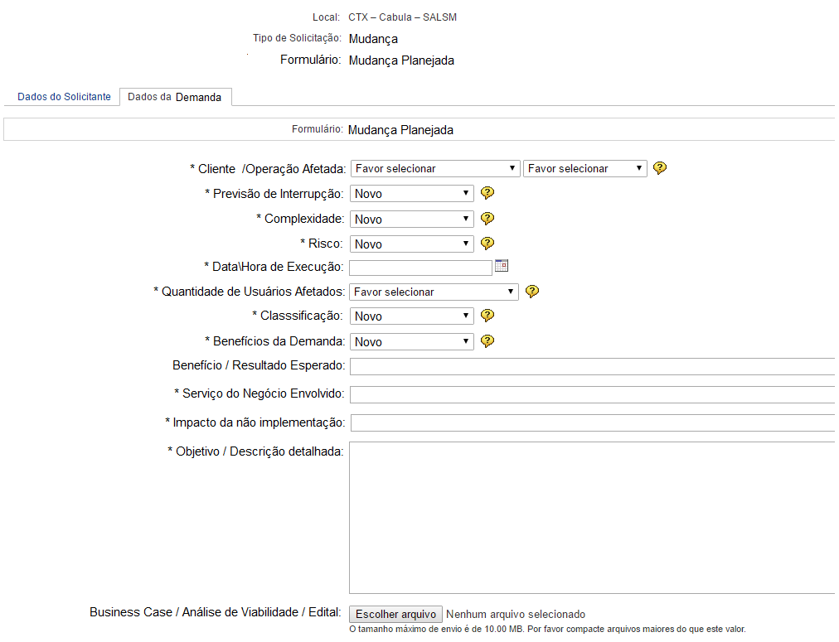
Automação – Dados da Demanda
Cliente / Operação Afetada: permitira seleção múltipla
Previsão de Interrupção: Sim ou Não
Complexidade: Alta, Média e Baixa
Risco: Alto, Médio e Baixo
Data / Hora de execução: Estimativa
Quantidade de usuários afetados: 0->10, 10->100, 100->1000, Acima de 1000
Classificação: Novo Serviço, Remoção de Serviço, Corretiva de Problema, Corretiva de Incidente, Alteração de Serviço, Conformidade Legal, Ocupação Predial.
Benefício da Demanda: Expansão de Faturamento, Novos Negócios, Eficiência Operacional, Redução de Multas, Adequação Operacional, Mitigação de Riscos.

Slide 30
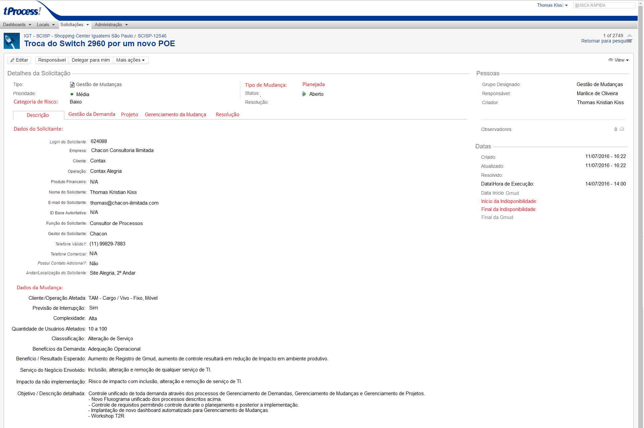
Automação - Registro
Projeto
Gmud Planejada
Gmud Técnica
Gmud Infra/Facilities
Gmud Emergencial

Slide 31
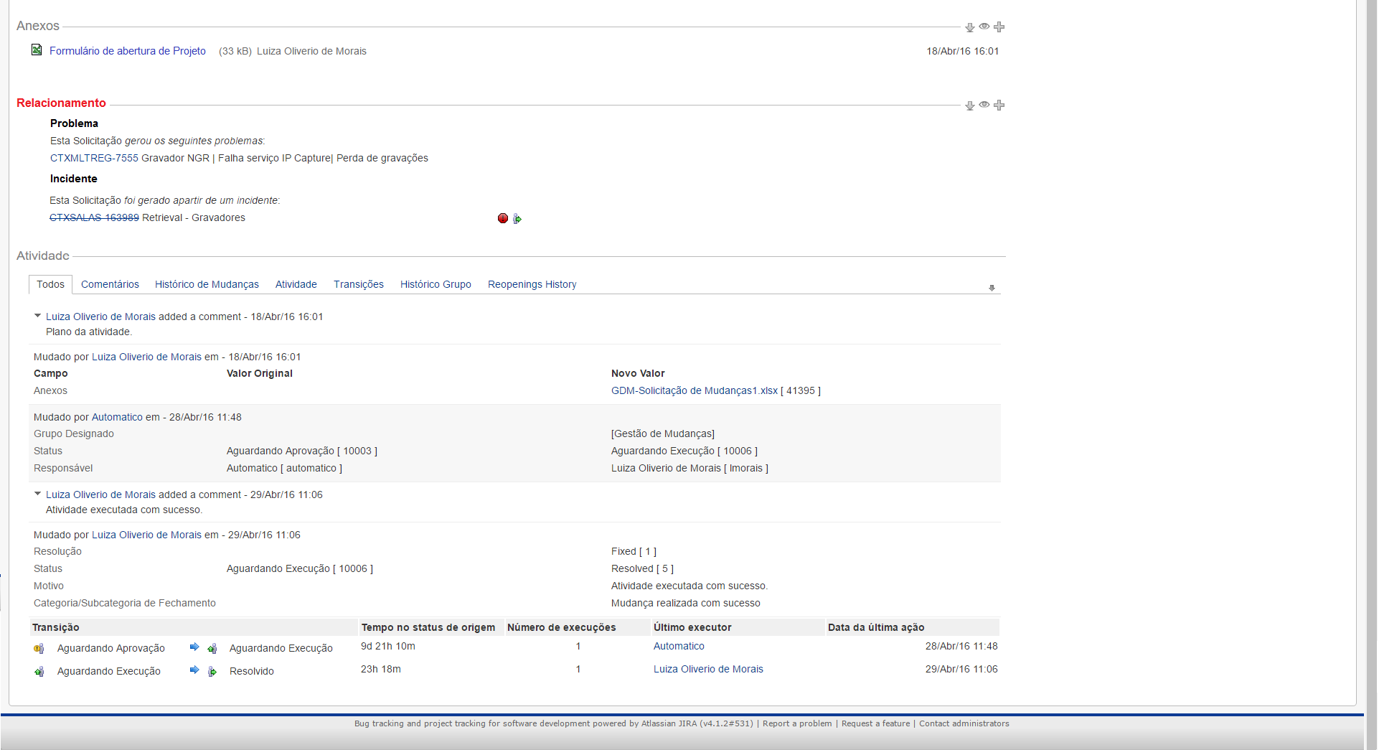
Automação – Todas as visões
Projeto
Gmud Planejada
Gmud Técnica
Gmud Infra/Facilities
Gmud Emergencial

Slide 32
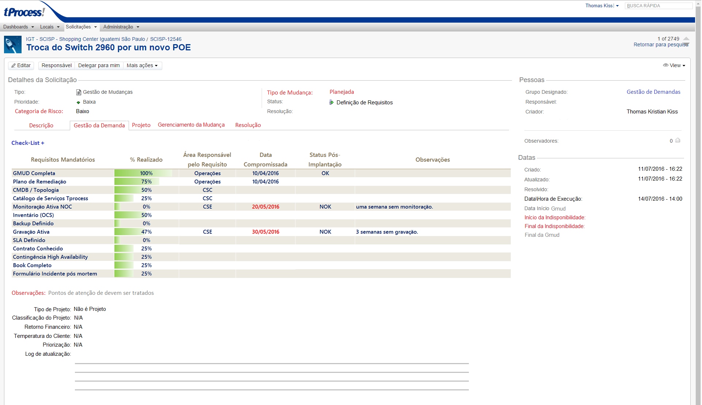
Automação - Demandas
Projeto
Gmud Planejada
Gmud Técnica
Gmud Infra/Facilities
Gmud Emergencial
Nesta fase será possível alterar uma Mudança para Projeto e um projeto para Mudança.

Slide 33
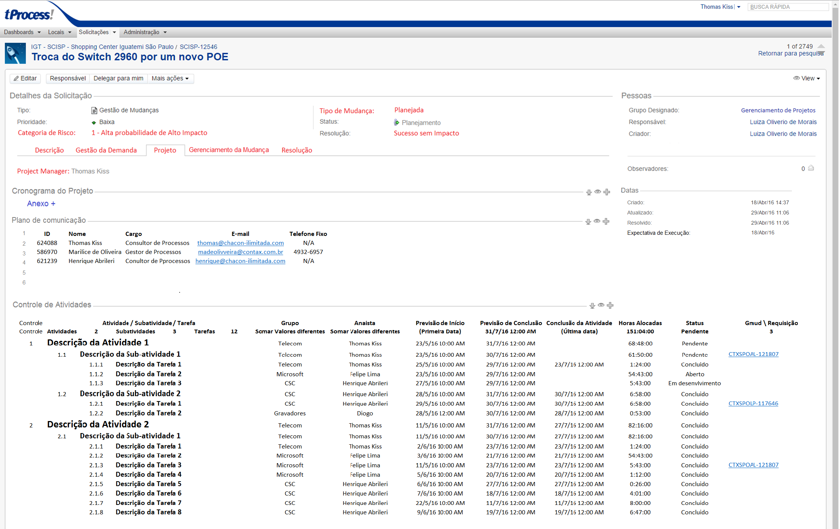
Automação - Projeto
Projeto
Gmud Planejada
Gmud Técnica
Gmud Infra/Facilities
Gmud Emergencial

Slide 34
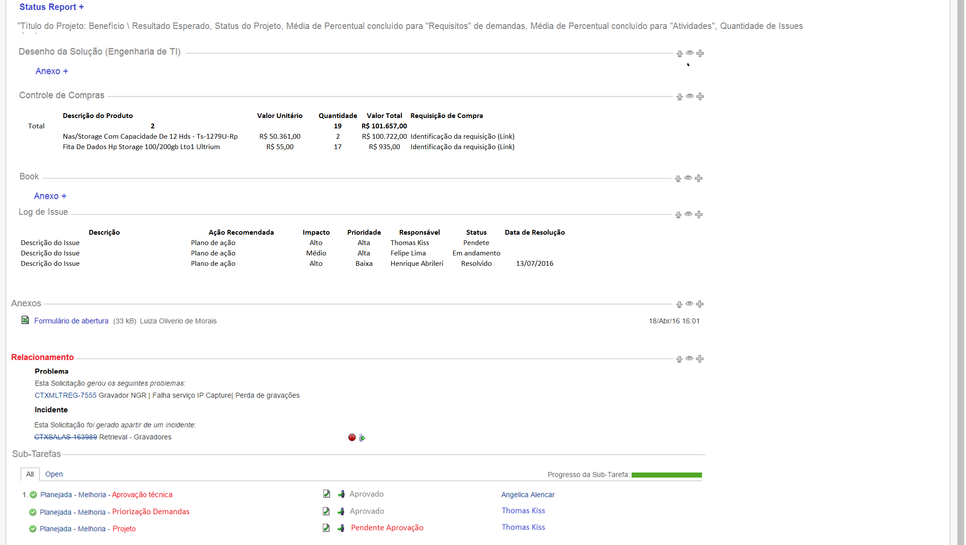
Automação
Projeto
Gmud Planejada
Gmud Técnica
Gmud Infra/Facilities
Gmud Emergencial

Slide 35
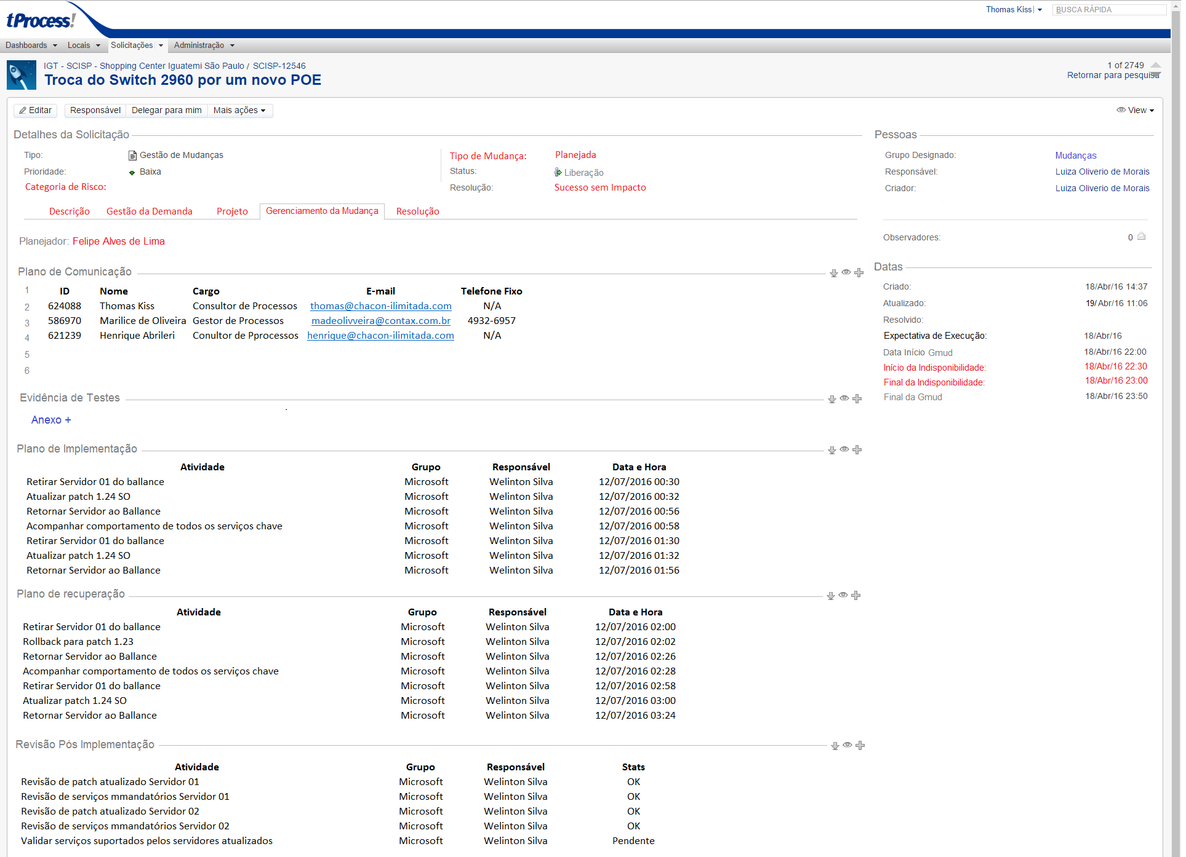
Automação
Projeto
Gmud Planejada
Gmud Técnica
Gmud Infra/Facilities
Gmud Emergencial

Slide 36
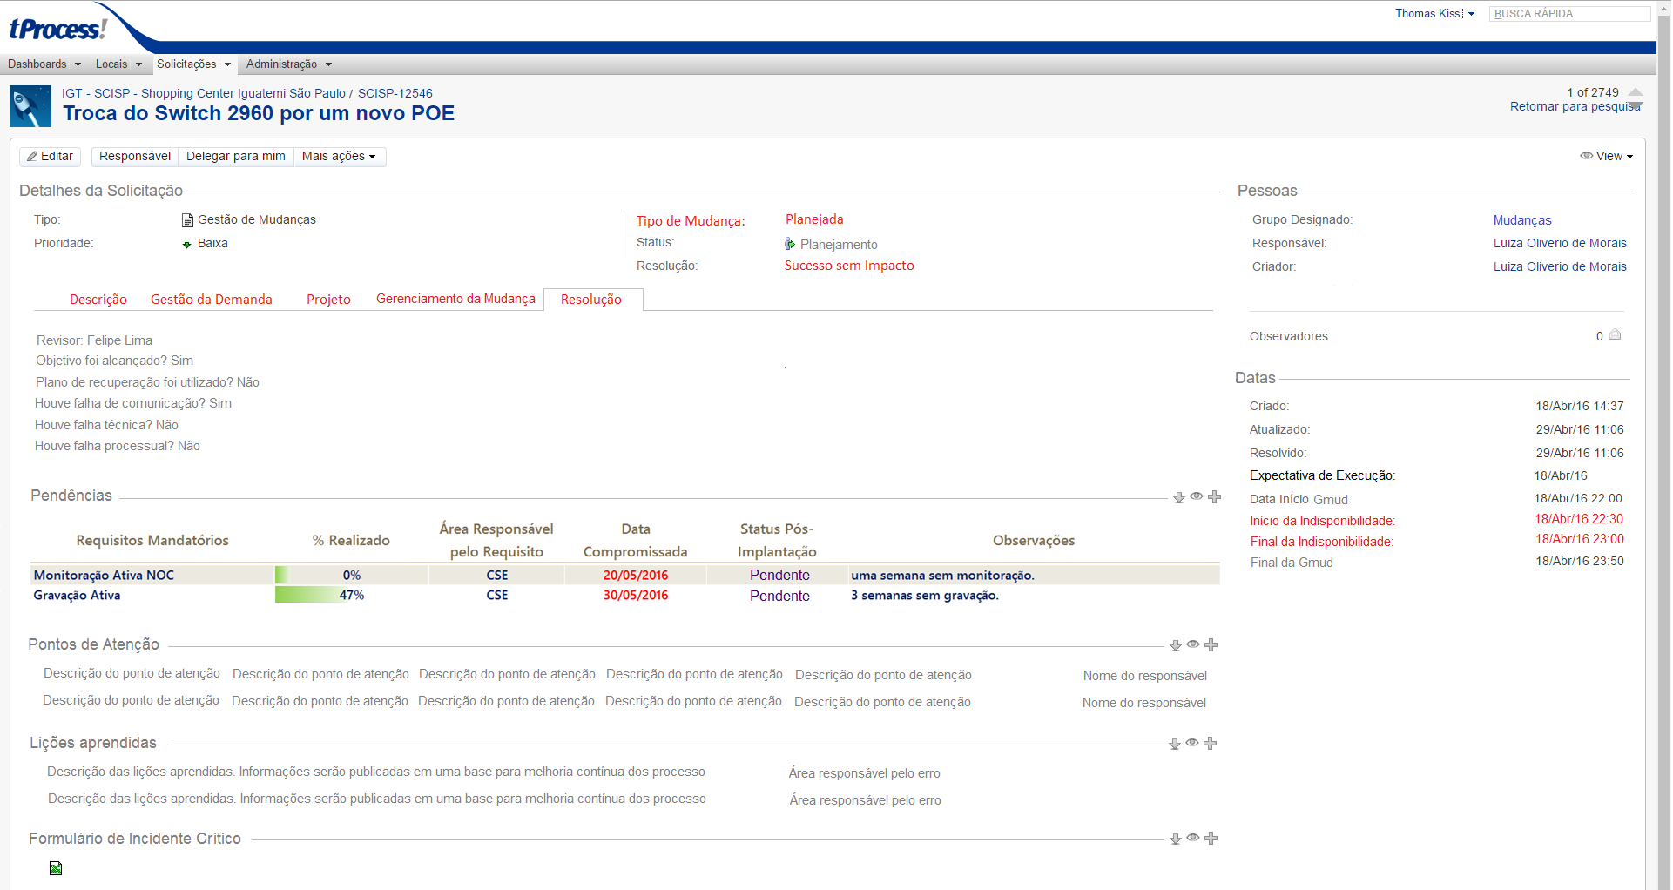
Automação - Resolução
Projeto
Gmud Planejada
Gmud Técnica
Gmud Infra/Facilities
Gmud Emergencial

Slide 37
Obrigado!

